Slide 1
Развитие творческого потенциала дошкольников в процессе театрализованной деятельности
Подготовила:
Воспитатель Манукян А.лета Араиковна.

Slide 2
Современная педагогическая наука, смотрящая на образование как на воспроизведение духовного потенциала человека,
располагает сферами
разнообразными образовательного
воздействия на ребенка.
По мнению современных ученых, исследующих проблему дошкольного образования, раскрытию внутренних качеств личности и самореализации ее творческого потенциала в наибольшей степени способствует синтез искусств.
Вопросы организацией
связанные с и методикой
театрализованной деятельности,
широко работах педагогов,
представлены в
отечественных
ученых, методистов

Slide 3
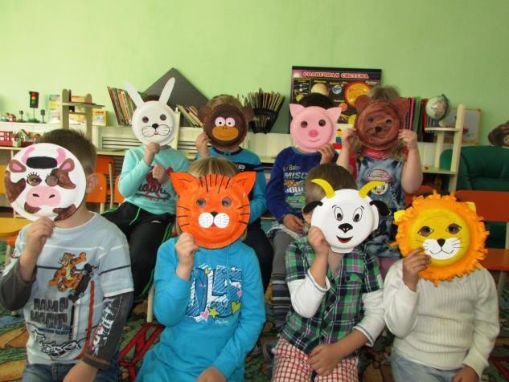
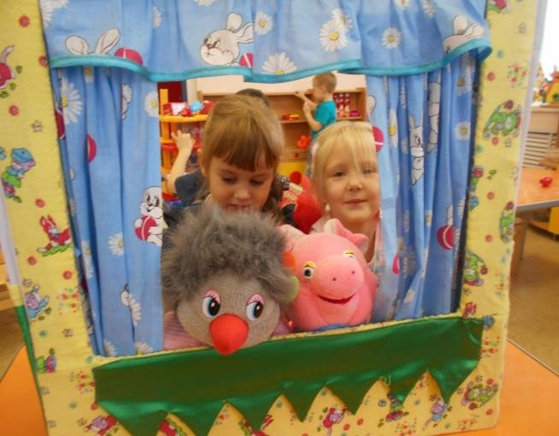
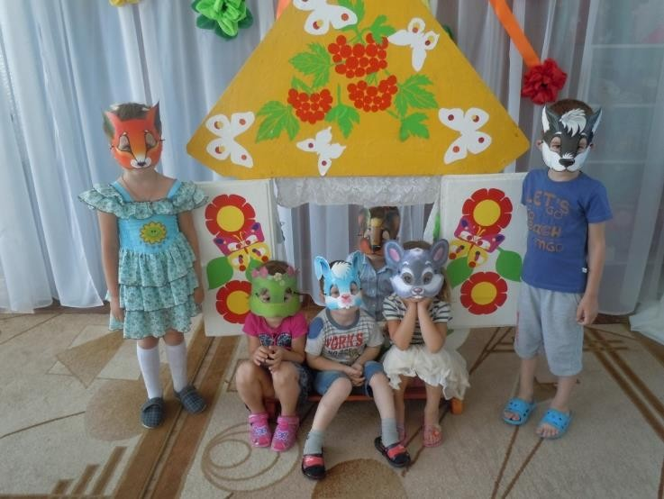
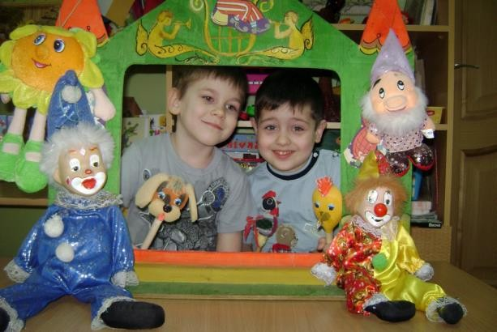
Театрализованная деятельность является эффективным средством гармоничного развития ребенка, в том числе его творческих
способностей.
Именно театрализованная деятельность является уникальным средством развития художественно- творческих способностей детей. Решение задач, направленных на развитие художественно- творческих способностей, требует определения иной технологии, использования театральных методик и их комбинаций в целостном педагогическом процессе.

Slide 4
Цель работы - создание условий для развития творческих
способностей у детей дошкольного возраста посредством театрализованной деятельности.
Задачи:
1
2
3
Обучать детей правилам театра; формировать умение искать выразительные движения, тембром голоса передавать отличительные особенности героев сказок, рассказов, песен.
Развивать у детей речь и коммуникативные навыки; умение снимать мышечные зажимы, скованность; находить свои выразительные средства, а не подражать другим исполнителям.
Воспитывать интерес к театрализованной деятельности; поддерживать и поощрять детей активно участвовать в театральных представлениях.

Slide 5
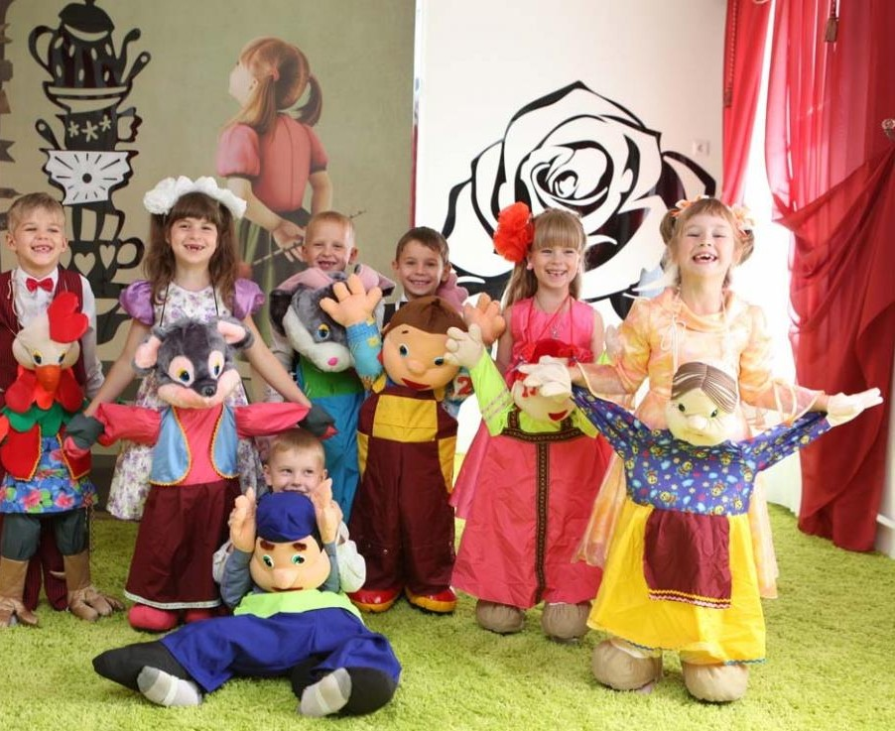
Театрализованная деятельность в дошкольном возрасте не должна сводиться только к показу спектакля детьми с эмоциональным выражением разыгрываемой роли. Для развития детей в театрализованной деятельности целесообразно привлекать детей к изготовлению атрибутов, декораций для спектаклей, а также развитию мимики и пантомимики детей. Так как пантомима является ведущим изобразительным средством, а образ рождается из действий персонажа, мимики и содержания реплик, это дает простор для творческого преобразования сюжета.
Особое влияние на развитие личностных качеств детей, в том числе и творческих способностей, оказывает кукольный театр, как искусство, обладающее большими возможностями воспитания у них желания не только потреблять, но и творить, смотреть и видеть, образно мыслить, слушать и слышать.
Разностороннее влияние театрализованных игр на личность ребенка позволяет использовать их как
сильное, в тоже время, ненавязчивое педагогическое средство обучения и воспитания.

Slide 6
Театрализованная деятельность - один из самых доступных
видов искусства для детей, он позволяет решить
Театр раскрывает духовный и творческий потенциал ребёнка и даёт возможность адаптироваться ему в социальной среде. Он воздействует на маленьких зрителей целым комплексом художественных средств. Профессиональное использование театра оказывает большую помощь в повседневной работе с детьми для развития в детях умственного, нравственного, эстетического воспитания. Создает детям хорошее настроение, обогащает впечатлениями, вызывает у них положительные эмоции.
многие актуальные проблемы современной педагогики и психологии, связанные с:художественным образованием и воспитанием детей;
формированием эстетического вкуса;
нравственным воспитанием;
развитием коммуникативных качеств личности;
воспитанием воли, развитием памяти,
воображения, инициативности, фантазии, речи;
созданием положительного эмоционального настроя, снятием напряжённости, решением конфликтных ситуаций через игру.

Slide 7
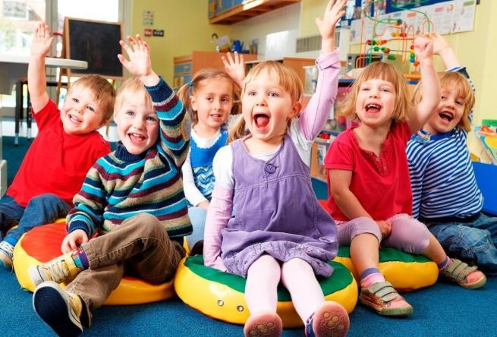
Через театр ребенок научится без лишнего труда понимать человеческие взаимоотношения, по достоинству будет ценить искренность, доброту, честность и всегда отдавать себе отчет в том, что такое хорошо, а что такое плохо. Театр помогает видеть в каждом ребенке то, что выгодно отличает его от других, ту изюминку, которая делает его личность неповторимой.
Театральные импровизации позволяют детям сформировать полноценные представления о мире, дают возможность юному актеру выплеснуть свою энергию. Кому в раннем детстве посчастливилось прикоснуться к волшебству театрального искусства, тот всегда будет находить вокруг себя доброе и светлое, тот никогда не очерствеет душой, не обеднеет духовно.

Slide 8
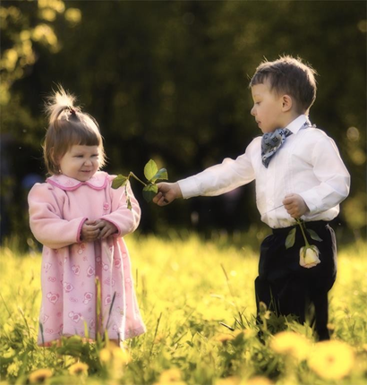
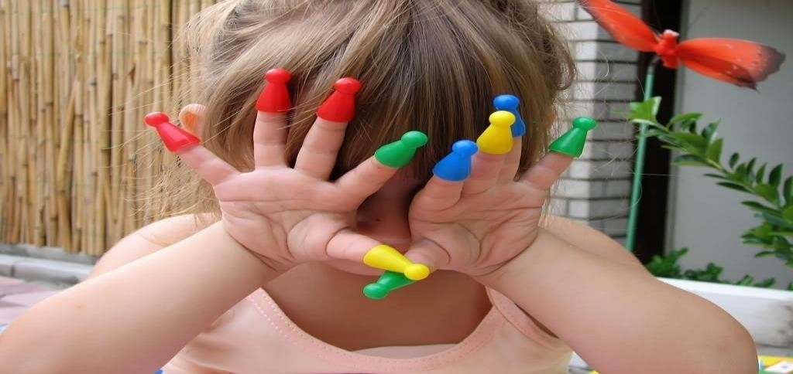
Игра в театр развивает такие навыки и умения:
Память.
Знакомство с героями, заучивание отдельных слов и целых ролей способствует развитию памяти у младших школьников. Ребёнок учится не только запоминать, но и выстраивать логические и речевые последовательности, так как кукольный спектакль — это определённая цепочка слов и действий.
Чувства уважения и такта, навыки общения.
Когда ребёнок участвуют в связке с другими детьми, ему приходится встраиваться в общепринятые социальные рамки. Быть тактичным, уважительным по отношению к другим детям, сдерживать свои эмоции.
1
2
2

Slide 9
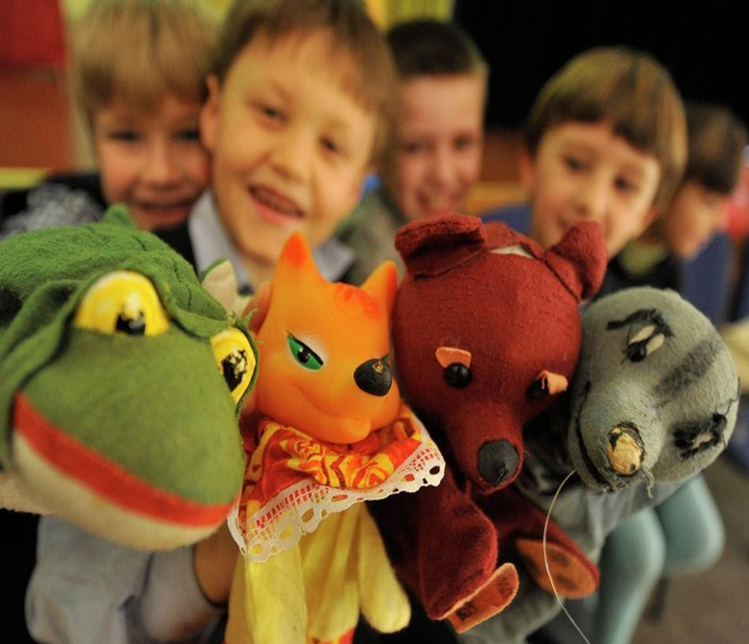
23
Образное мышление.
Ребёнку, участвующему в представлении
4 Творческие способности.
Творчеством пронизан весь процесс создания кукольного представления. От идеи создания куклы до игры в спектакле, от сценарного плана до декораций. Дети с радостью принимают участие во всех видах игровой активности. Кукольный театр даёт возможность детям выплеснуть наружу свои эмоции и фантазию.
кукольного театра, важно видеть полную картину действия. Очень важны репетиции спектакля, так как ребёнку трудно сразу запомнить ход пьесы. На репетициях дети мысленно представляют свой ход действия, последовательность появлений героев, воображают звуковые и световые эффекты, представляют как им будут аплодировать зрители в конце спектакля.

Slide 10
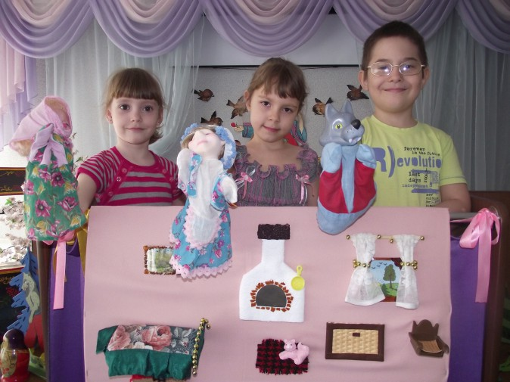
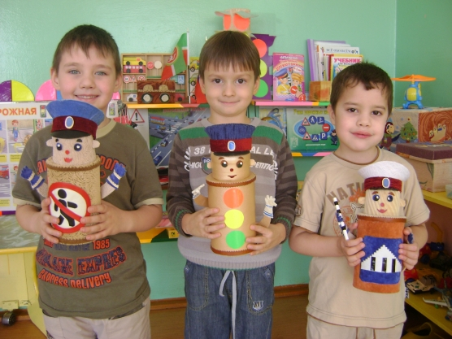
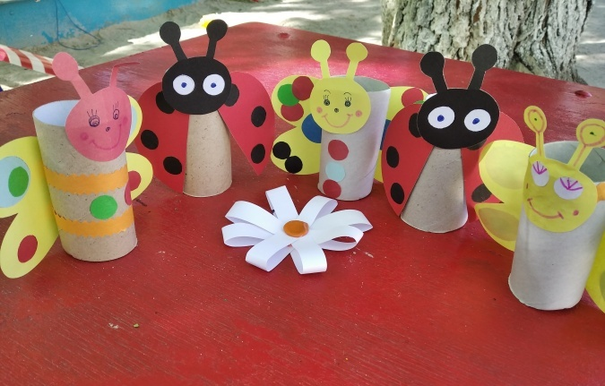
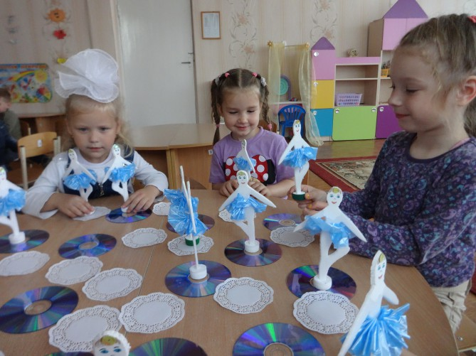
Кукольный театр воспитывает морально и эстетически, развивает детскую фантазию, способность сопереживать происходящее, создает соответствующий эмоциональный настрой, раскрепощает ребенка, повышает уверенность в себе.
Кукольный театр благоприятно влияет на развитие моторики, координации движений, активизирует визуальное и слуховое созерцание, память, правильную речь, внимание, обогащает словарный запас ребенка. Специалисты уже давно выяснили, что движение рук и пальцев находится в тесной взаимосвязи с работой мозга, а в следствие, и с развитием речи, мышления.

Slide 11
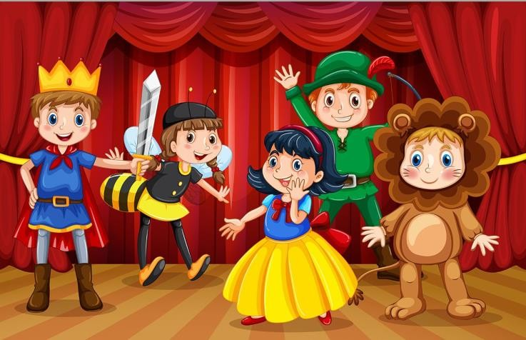
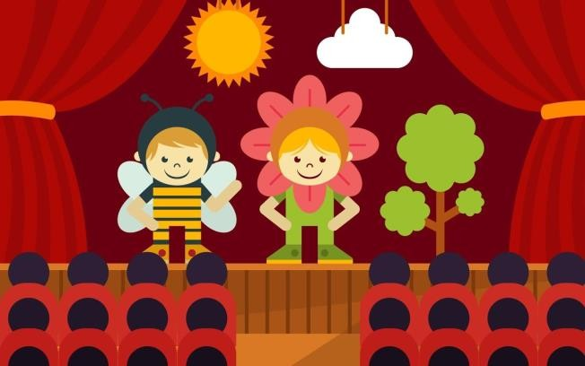
В театральных играх ребенок-артист, самостоятельно создает образ с помощью комплекса средств выразительности (интонация, мимика, пантомима), производит собственные действия исполнения роли.
Процесс игры - в театральной деятельности возможен, если ребенок:
имеет опыт восприятия литературных произведений, их переживания и
осмысливания
имеет опыт взаимодействия с театральным искусством (знает, что такое театр, что такое спектакль и как он рождается, имеет опыт
восприятия и переживания театрализованного действия, владеет специфическим языком театрального искусства)
включается в игровую деятельность соответственно
своим способностям и возможностям (ребенок-
«режиссер», ребенок-«актер», ребенок-«зритель», ребенок-«оформитель»-«декоратор» спектакля.

Slide 12
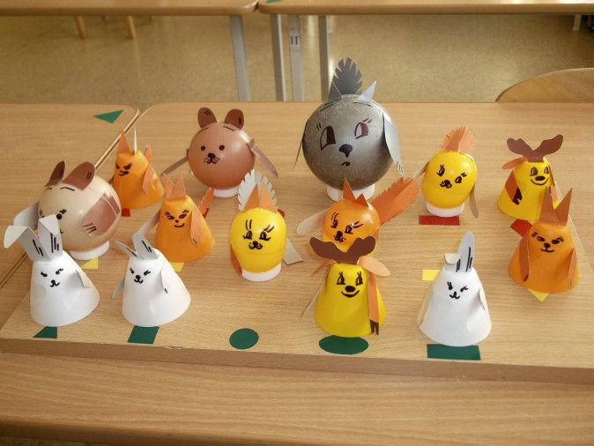
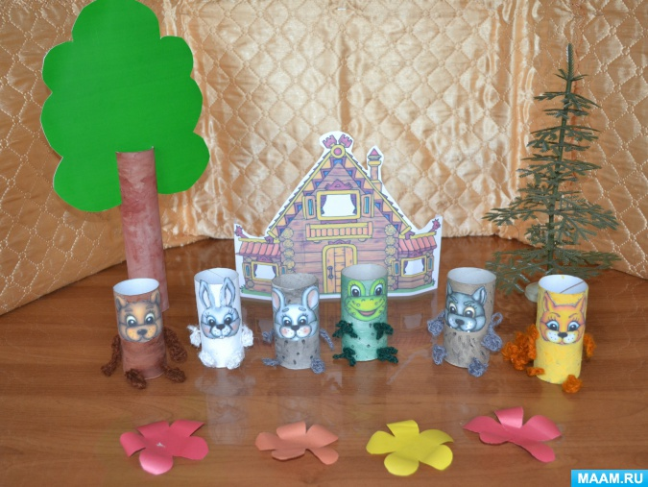
Несомненно, элементы театрализованной деятельности могут быть эффективно использованы на занятиях с детьми. Но, обязательно, в комплексе с другими дидактическими средствами. В современном детском саду, как вы убедились, существуют множество видов кукол для театрализованной деятельности. Нужно создавать и постоянно обновлять развивающую среду в театральных уголках детского сада. «Актёры» и «актрисы» в них должны быть яркими, легкими, доступными в управлении. Для организации детского театра нужны куклы различных систем, формирующие у детей определённые умения и навыки, стимулирующие детское творчество.
Очевидно, что театрализованная деятельность учит детей быть творческими личностями. Живёт лишь тот, кто творит. В игре ребёнок развивается, умнеет. Но какая же игра без игрушек? Чем больше игрушек, тем веселее и интереснее играть, а особенно если эта игрушка сделана самим ребёнком или вместе с взрослым. Игрушки - самоделки имеют большие педагогические возможности. Они развивают фантазию и творчество, конструктивное мышление и сообразительность, расширяют игровой опыт, дают знания об окружающем мире, обогащают словарь детей, формируют умение общаться друг с другом. Игрушка, сделанная руками, пусть даже с помощью взрослого, является не только результатом труда, но и творческим выражением индивидуальности создателя. Самодельная игрушка очень дорога ребёнку, с ней гораздо увлекательнее изображать героев сказок, песенок и небольших рассказов.

Slide 13
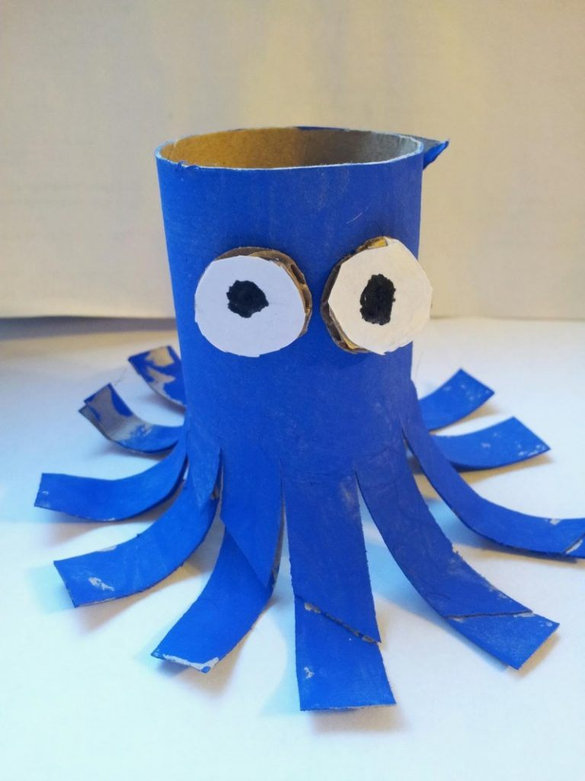
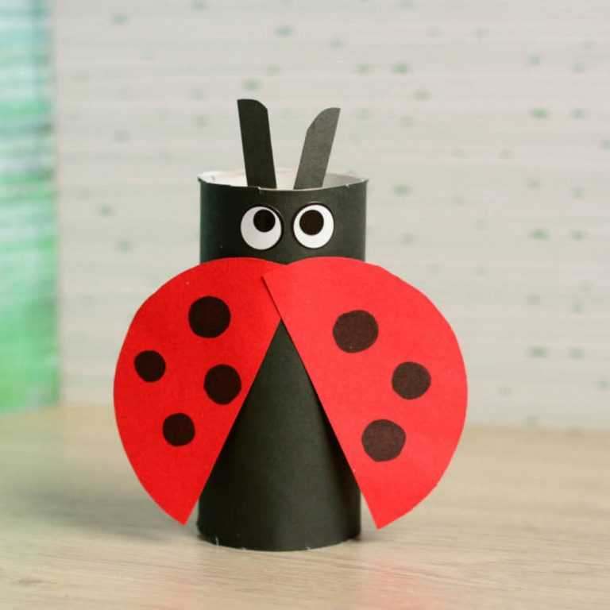
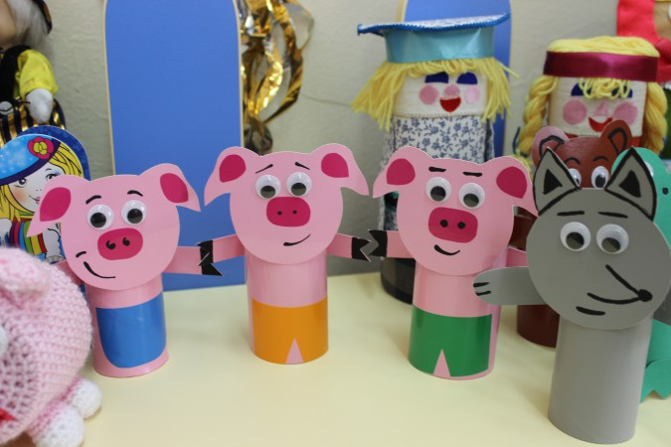
Изготовление поделок из бросового материала способствует развитию творческих способностей.
Во время такой творческой деятельности мы создаём полезные и эстетически значимые предметы и изделия для украшения быта (игр, труда, подарка близким, отдыха). В процессе изготовления поделок из бросового материала у дошкольников наряду с техническими навыками развивается умение анализировать предметы окружающей действительности, формируются обобщённые представления о создаваемых объектах, развиваются самостоятельность мышления, творчество, художественный вкус, формируются ценные качества личности (аккуратность, целеустремлённость, настойчивость в достижении цели и т.д.).

Slide 14
В заключение следует отметить, что воспитание творческих способностей детей будет эффективным лишь в том случае, если оно будет представлять собой целенаправленный процесс, в ходе которого решается ряд частных педагогических задач, направленных на достижение конечной цели. Так же важна заинтересованность в занятиях самого педагога. Известно, что заинтересованность детей чем-либо взрослый может только, когда он увлечен сам. Театр — наиболее демократичный и самый доступный из всех видов искусства для детей. Он дает возможность решить большое количество современных проблем обучения и психологии, которые связаны с изобразительным и моральным воспитанием, развитием личностных качеств, памяти, фантазии, раскрепощенности, воображения и предприимчивости. Все это происходит благодаря тому, что театр очень близок детям. Играя в театр, стеснительный ребенок ощущает свободу и обретает раскованность, которая помогает в общении.

Slide 15
Список литературы:
Баринова М. Н., О развитии творческих способностей. - Ленинград : Музгиз, 1961. - 60 с.
Березина В. Г., Детство творческой личности. - СПб: Издательство Буковского, 1994, 60 с.
Доронова Т. Н. Играем в театр: театрализованная деятельность детей 4-6 лет: методическое пособие для воспитателей дошкольных образовательных учреждений. - М.: Просвещение. 2005, 210 с.
Ендовицкая Т. О. О развитии творческих способностей. - Дошкольное воспитание. - 1967, №12 - 75 с.
Неменова Т. Развитие творческих проявлений детей в процессе театрализованных игр // Дошкольное воспитание.
- 1989, №1 - 23 с.
Петрова Т. И., Сергеева Е. Л., Петрова Е. С. Театрализованные игры в детском саду: Разработки занятий для всех- возрастных групп с методическими рекомендациями. М.: Школьная Пресса, 2004, 190с.
Сорокина Н. Ф. Играем в кукольный театр: Программа «Театр-творчество-дети»: Пособие для воспитателей, педагогов дополнительного образования и музыкальных руководителей детских садов. М.: Аркти, 2010, 266 с.

Slide 16
Благодарю за внимание!

